Slide 1

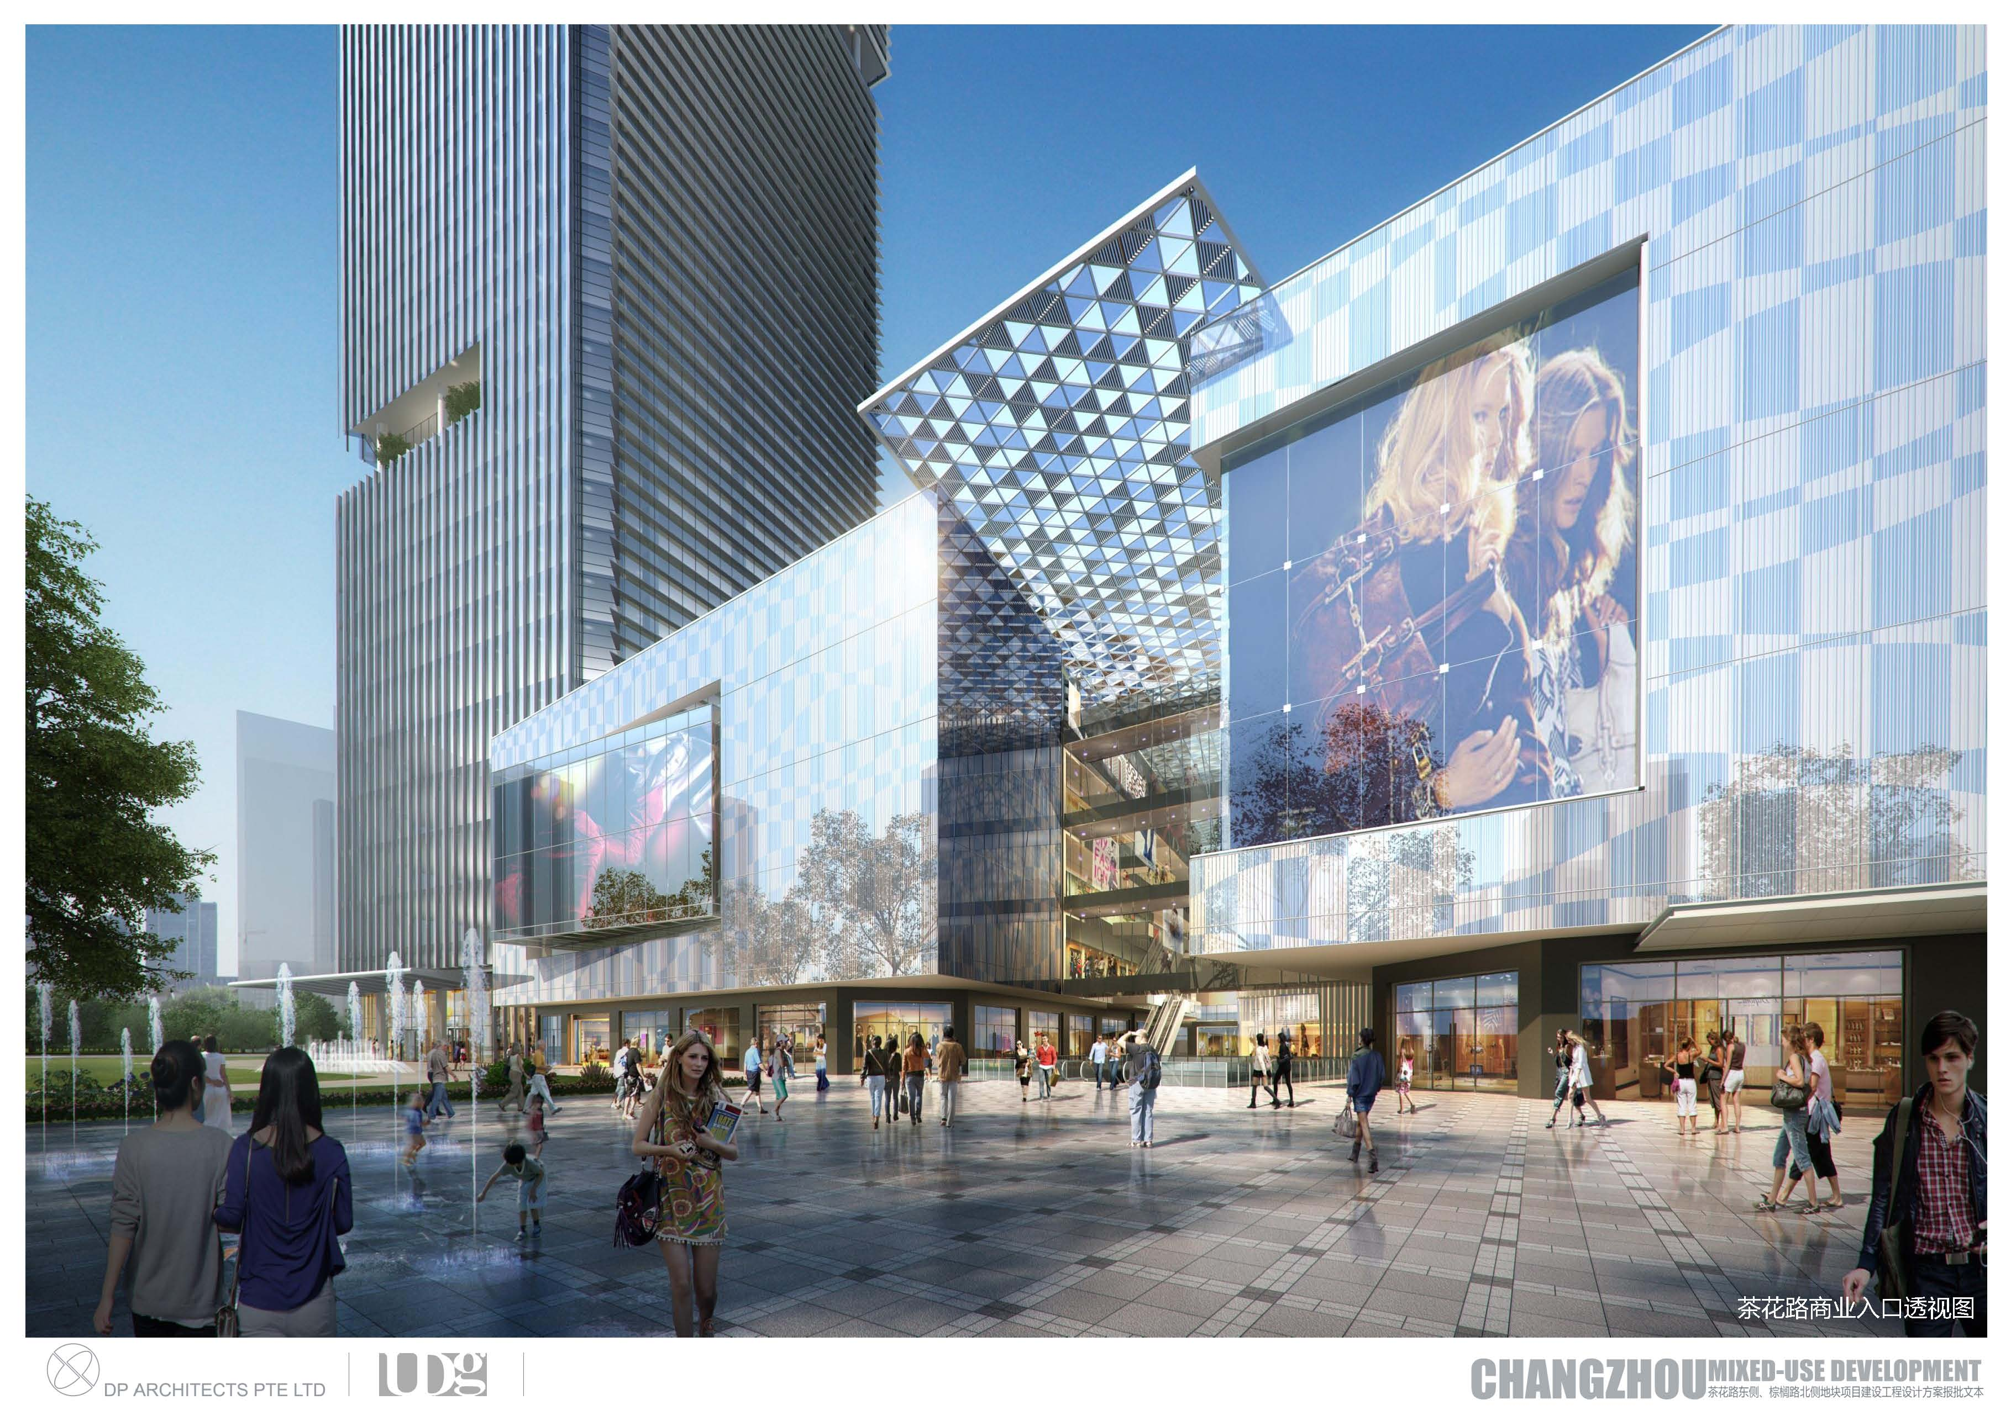
常州雨润城项目介绍

Slide 2

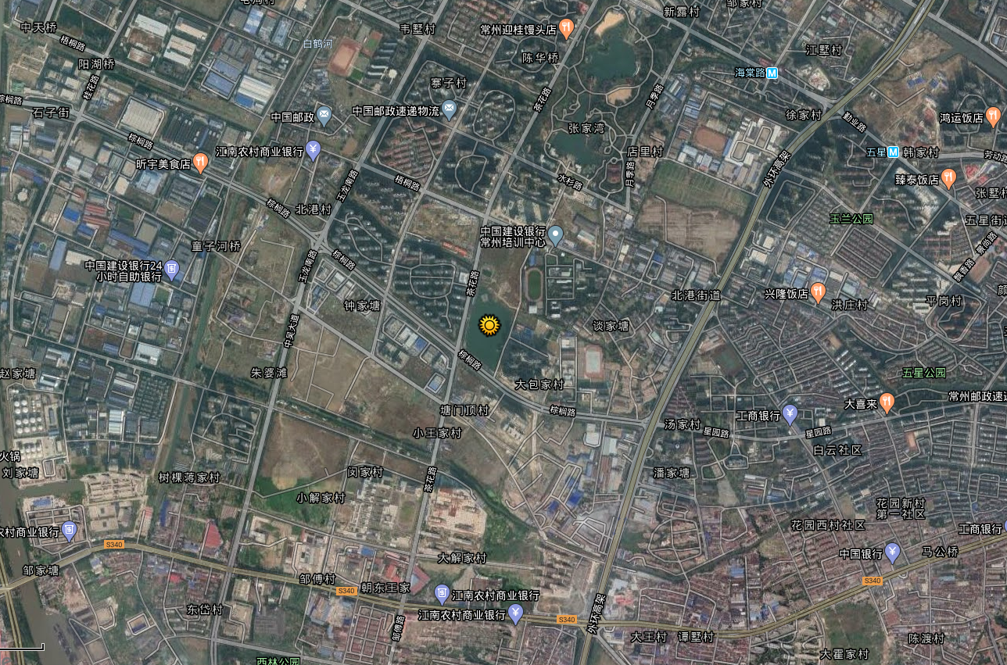


项目区位
1
本案位于钟楼区外环高架以西开发区，棕榈路以北，荼花路以东，梧桐路以南，总占地面积258亩
道路交通：
主干道：中吴大道、龙江路（外环高架）、怀德路（340省道）
次干道：茶花路、月季路、棕榈路、梧桐路
公共交通：
公交：周边公交站无缝对接，有多路公交（213路、225路、226路、550路）贯通主城区；
地铁：目前常州已开通地铁一号线，本案距离最近同济桥站6.7km，距离后期规划地铁4号线青枫公园站1.3km（远期规划）
玉龙路
茶花路
1.3km
月季路
棕榈路
茶花路梧桐路
213，550
常州财经学院站
225，226
梧桐苑
213，229，550
梧桐路
月季路
外环高架
中吴大道
本案
棕榈路
茶花路
龙江路
340省道
怀德路

Slide 3
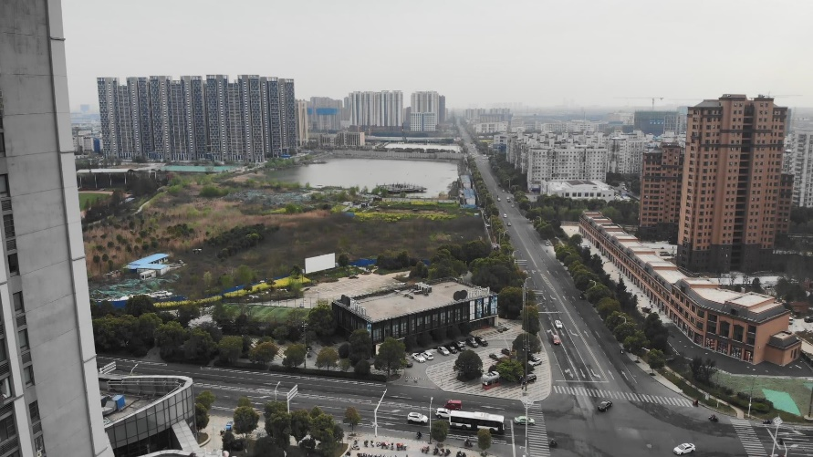
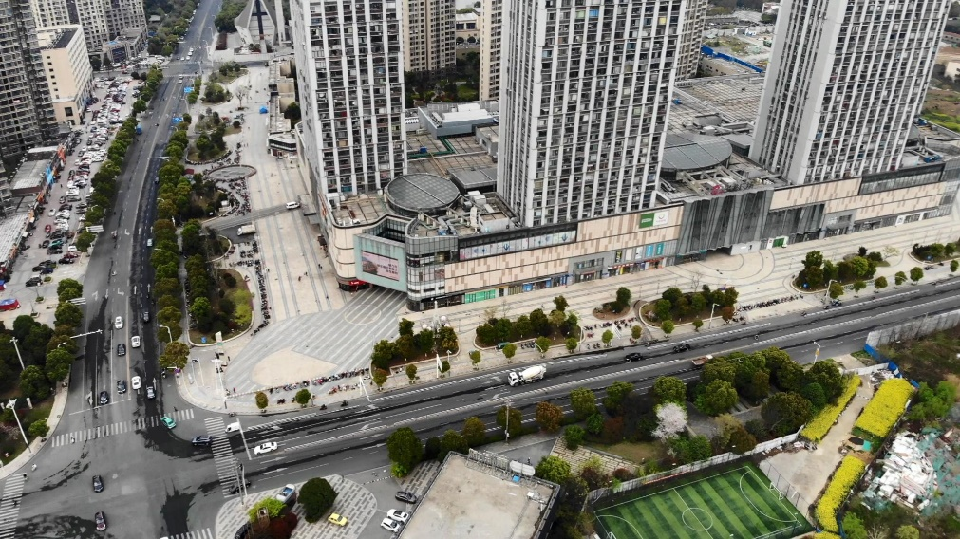
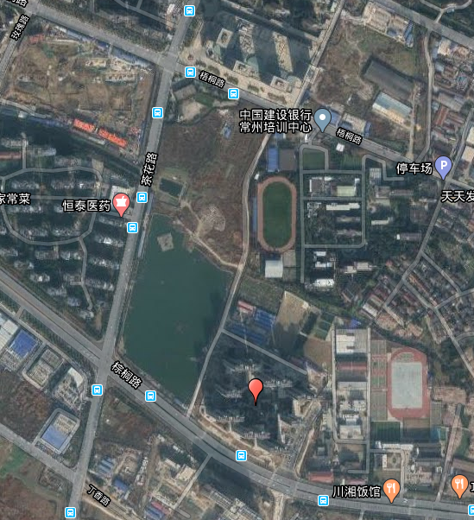
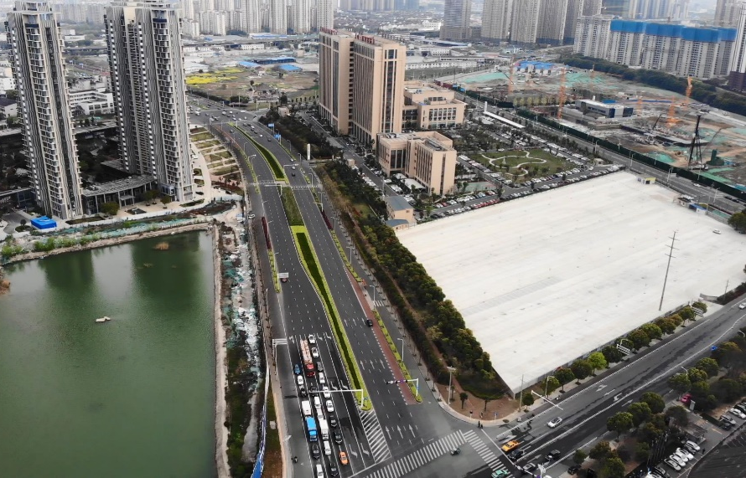
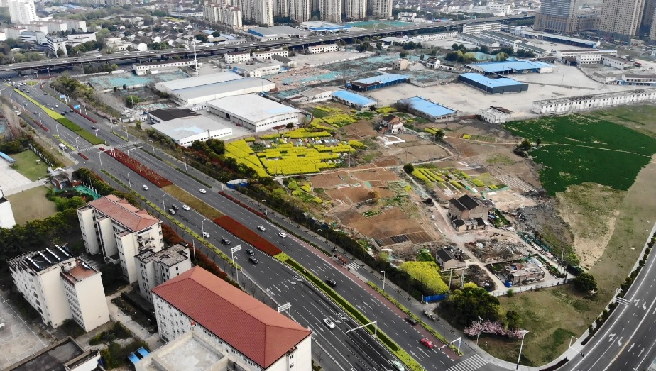
2
项目四至
本案四至：ABC地块，东至牡丹路；南至棕榈路；西茶花路；北至梧桐路；其中AB地块之间为梧桐河以及绿化带；BC地块之间为梧桐河南路。
宝龙广场
宝龙城市广场
梧桐香
郡东樾
梧桐香郡（在建）
A地块
茶花路
梧桐路
梧桐路
梧桐苑东区
茶花路
建行党校
宗地
西至茶花路：双向4车道
B地块
北至梧桐路：双向4车道
牡丹路
C地块
梧桐河
常州市妇幼保健院
常州一院钟楼院区
梧桐河南路
月季路
D地块
棕榈路
棕榈路
月季路
宗地
常州市妇幼
常州一院分院
南至棕榈路：双向6车道
东至月季路：双向6车道

Slide 4

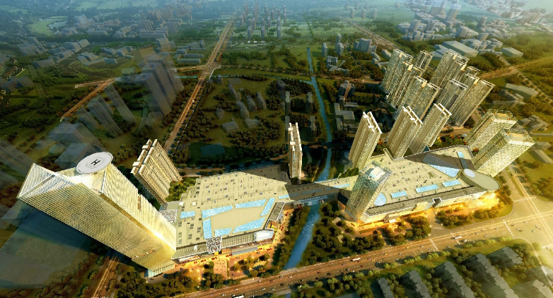
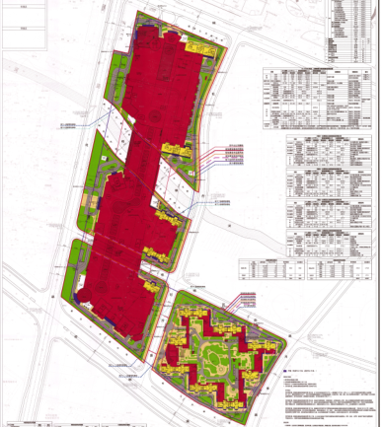
3
项目规划
目前D地块占地71亩，为纯住宅用地，已经交付。
剩余占地187亩：
A地块用地面积54305平米，建筑面积352791平方米，由4层商业外街、2栋住宅、1栋超高层酒店、1个公交换乘站组成；
BC地块用地面积70591㎡，建筑面积373140平方米，由4层商业体，另配套3栋住宅、2栋商业楼、1栋办公楼组成
A
D
B
C
C
B
A
D

Slide 5
4
发展概况
2012年12月
土地摘牌
通过挂牌出让方式取得共计258.6亩土地
项目位于钟楼区梧桐路南侧，茶花路东侧，牡丹路和月季路西侧，棕榈路北侧，分为A、B、C、D四个地块。
地产开工
项目D地块1#-8#正式开工，总建筑面积24.67万平，可售面积21.2万平。
2013年9月
商业开工
项目BC地块取得提前开工手续，现已完成桩基工程、土方开挖，14#房达到正负零。因项目资金紧缺暂缓施工。
2014年8月
地产交付
项目D地块在政府各部门的协调下办理完成交付手续。
2017年6月
地产产证
项目因土地抵押查封等问题，与2019年3月办理完成权属登记手续。
2019年3月

Slide 6
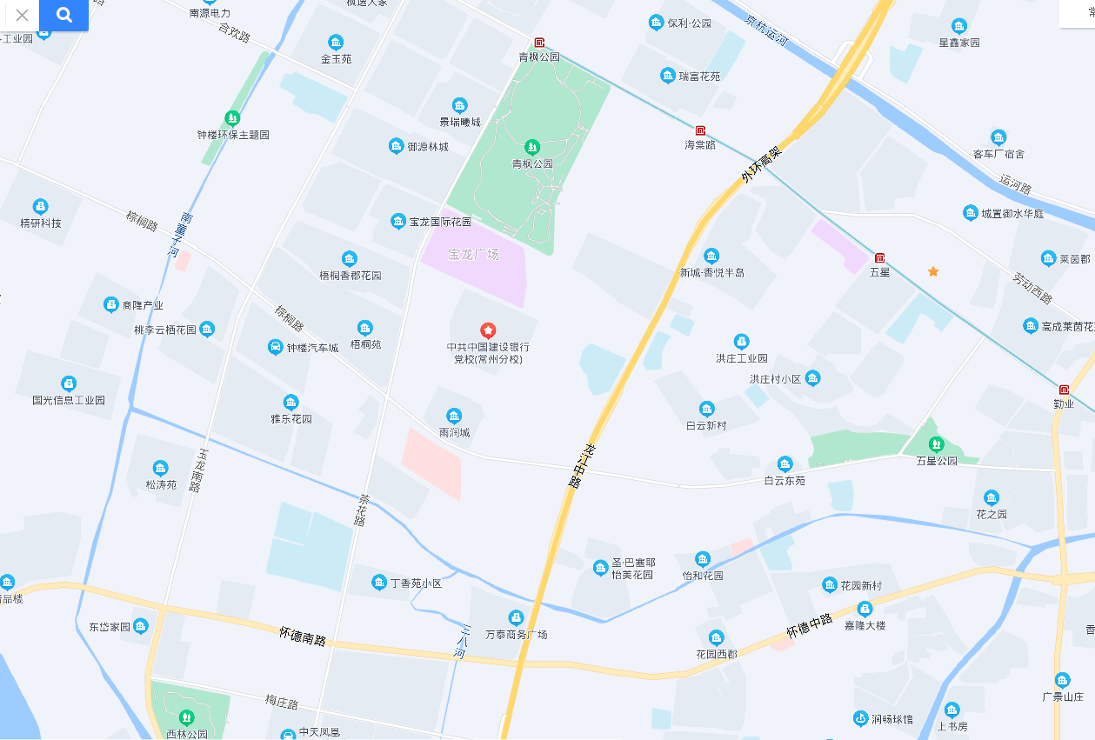
5
地价图
璞悦·缦宸（ 中梁; 大发; 德商2020年7月）
占地面积：49,911㎡
容积率：2.0
建筑面积：99,822㎡
用地性质：商住（未开盘）
成交价格：10.19亿
楼板价：10,208元/㎡
溢价率：36.05%
1年内累计供应1255套，累计去化606套。去化率48%
20210902金隅集团
占地面积：58912㎡
容积率：1.9
建筑面积：117,824㎡
用地性质：纯住宅
成交价格：16.39亿
楼板价：13911元/㎡
溢价率：7.9%
本地块
4
20202005国资·五星投资
占地面积：184,458㎡
容积率：2.0
建筑面积：369,122㎡
用地性质：商住（未开盘）
成交价格：32.18亿
楼板价：8718元/㎡
溢价率：0.63%
1
20220402国资·晋陵投资集团
占地面积：103,390㎡
容积率：2.0
建筑面积：196,441㎡
用地性质：商住（配建安置房）
成交价格：15.62亿
楼板价：7951元/㎡
溢价率：0.64%
2
3

Slide 7
5
雨润第三方评估价格说明
地价内涵：
本项目测算的地价为待估宗地在估价期日为二〇二二年三月十五日，评估设定用途为商业、住宅、酒店、公建配套、车库，设定土地使用权类型为出让，设定土地出让年期为住宅60.76年、商业、商务金融30.76年，其余用途按法定最高使用年期扣减已使用年期。评估土地面积为124896平方米，设定开发程度为宗地红线外达到“六通”（即通路、通电、通上水、通下水、通讯、通气），红线内达到“一平”(场地平整)开发条件下的国有建设用地土地使用权市场价值。
测算结果：
本次测算土地总价取整为20.7亿元，人民币大写为贰拾亿零柒仟万元整。
备注：
1、因疫情原因，估价人员未能对估价对象地块及周边情况进行现场勘查，暂按委托方提供的资料进行测算，以上价格为初步测算价格，最终评估价格以南京大陆土地房地产评估有限公司出具的正式评估报告为准。如规划指标或设定条件发生改变则估价结果应相应调整；
2、《国有土地使用证》登记用途为住宅、商务金融用地，根据委托方提供的2014年7月核准的“规划总平面图”，规划用途为住宅、商业、酒店、办公等用途，根据委托，评估用途以“规划总平面图”及配套经济指标为准；
3、根据委托方提供的“关于棕榈路北侧、茶花路东侧地块上市出让有关事宜的请示”，对出让合同中要求配建的安置房、廉租房、公共租赁住房同意予以免除，评估中住宅用地均按规划建设商品房进行计算，若涉及补交土地出让金，需另行扣除；
4、评估结果未包含地块内已投入的基础工程费用。
Notes:
万达商业楼面价1100，商住楼面价3300

